Slide 1


MACHINE LEARNING
SUPERVISED
$$y=f(X)$$
output / label
input / features

Slide 2

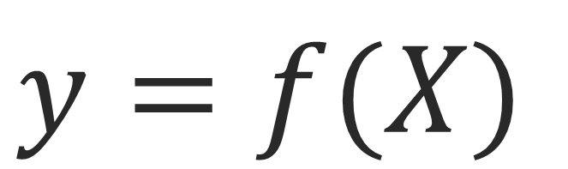
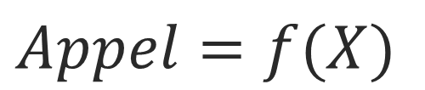
Ingriedienten voor machine learning
Formaat
Features (variabelen)
Samples (voorbeelden)
Gewicht
$$y=f(X)$$
Kleur
$$Appel=f(X)$$

Slide 3
Ingriedienten voor machine learning
Formaat
Features (variabelen)
Samples (voorbeelden)
Gewicht
$$y=f(X)$$
Kleur
$$Appel=f(Formaat, Gewicht, Kleur)$$

Slide 4

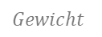
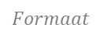
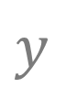
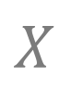
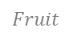
Appel
$$y$$
1
$$X$$
0.8
$$Formaat$$
$$Gewicht$$
$$Fruit$$
0.8
70
Appel
Formaat (F)
0
0
Gewicht (G)
70
100

Slide 5
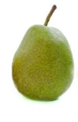

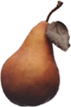
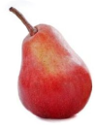

FunctiE
$$f$$
Appel
Peer
$$y$$
1
$$X$$
$$Formaat$$
Gewicht
Fruit
0.1
50
Appel
Formaat (F)
0.8
70
Appel
0.2
0.5
80
Peer
0
0.6
90
Peer
0
Gewicht (G)
50
100
$$Appel=f(Formaat, Gewicht, Kleur)$$

Slide 6

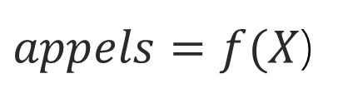
Defineer FunctiE
$$f$$
Appel
Peer
$appels=f(X$)
Split 2
1
Ja
F<0.6
Ja
G<75
G>50
Ja
Formaat (F)
Split 1
Appel
Peer
Appel
Ja
F<0.2
0.2
Split 4
Appel
Peer
0
0
Gewicht (G)
50
100
Split 3
$$Appel=f(Formaat, Gewicht)$$
Alleen horizontale en verticale lijnen zijn toegestaan

Slide 7

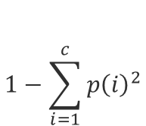

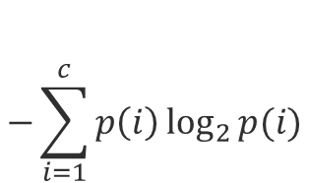
FunctiE
$$f$$
Appel
Peer
$appels=f(X$)
Split 2
1
Ja
F<0.6
Ja
G<75
G>50
Ja
Formaat (F)
Split 1
Appel
Peer
Appel
Ja
F<0.2
0.2
Split 4
Appel
Peer
0
0
Gewicht (G)
50
100
Split 3
Entropy
Gini
Different impurity
measures can optimize
the fit of the function,
given the variables
$$−\sum_{i=1}^{c}{p\left(i\right)}\log_{2}{p(i)}$$
$$1−\sum_{i=1}^{c}{p{\left(i\right)}^{2}}$$

Slide 8

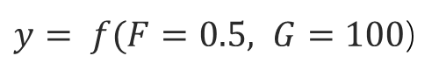
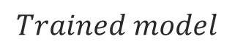
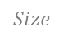
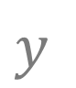
FunctiE: decision tree
$$Trained model$$
Ja
F<0.6
$$X$$
$$y$$
G<75
Nee
G>50
$$Size$$
Gewicht
Fruit
?
Appel
Peer
Appel
0.5
100
Nee
F<0.2
$y= f(F=0.5, G=100$)
Appel
Peer

Slide 9
FunctiE: decision tree
Appel
Peer
$$model met "meer real world" data$$
F<0.6
Split 2
1
G<75
G>50
Appel
Formaat (F)
Split 1
Appel
Peer
F<0.2
Appel
Peer
0.2
Split 4
0
0
Gewicht (G)
50
Split 3
100

Slide 10
FunctiE: decision tree
Appel
Peer
$$Trained model$$
F<0.6
Split 2
1
G<75
G>50
Formaat (F)
Split 1
Appel
Appel
F<0.2
F>0.8
Appel
Peer
0.2
Split 4
Peer
0
F<0.7
Gewicht (G)
0
50
Split 3
100
Peer
G<15
Is dit wenselijk?
Peer
Appel
G>18
Peer

Slide 11
FunctiE: decision tree
Appel
Peer
$$Trained model$$
True Negative
F<0.6
Split 2
1
G<75
G>50
Appel
Formaat (F)
Split 1
Appel
Peer
F<0.2
False Positive
Split 4
Appel
Peer
0.2
0
0
Gewicht (G)
50
Split 3
100

Slide 12

MACHINE LEARNING
The goal of ML is never to make “perfect” guesses, because ML deals in domains where there is no such thing. The goal is to make guesses that are good enough to be useful.

Slide 13
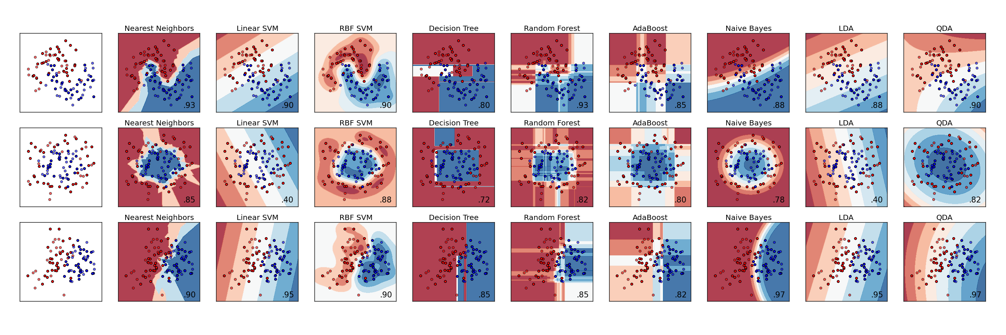
One function to rule them all?
Different data comes with different properties
No
Data
Functions
Different functions comes with different solutions

Slide 14
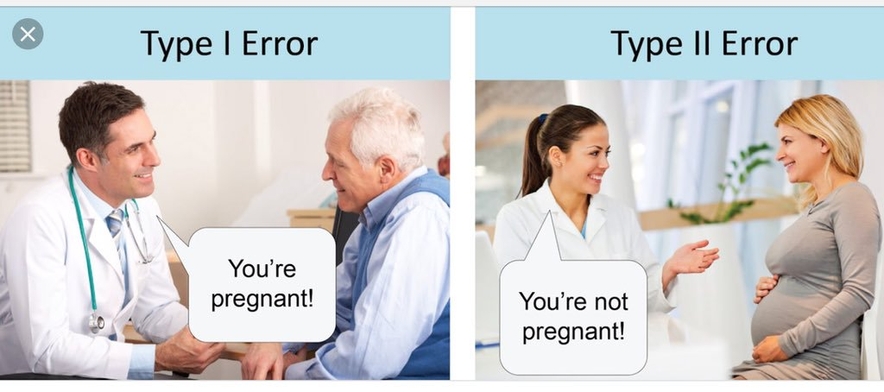
How to decide which function?
Distri-bution
Inter-preta-bility
Receiving a “False positive”
Receiving a “False negative”
Com-plexity
speed
Perfor-mance
Unball-anced
Notes:
In terms of false positives and false negatives, a positive result corresponds to rejecting the null hypothesis, while a negative result corresponds to failing to reject the null hypothesis; "false" means the conclusion drawn is incorrect. Thus a type I error is a false positive, and a type II error is a false negative.

Slide 15


$$y=f(X)$$
Predictive maintenance

Slide 16

“Hoe erg is het”
“Wat kost het”
Om onterecht een weg wel te repareren (FP)?
Om een weg niet te repareren terwijl het wel noodzakelijk was (FN)?
?
?
Inter-preta-bility
Com-plexity
Perfor-mance
speed
?
$$bad_road=f(…,…,…)$$
Predictive maintenance

Slide 17
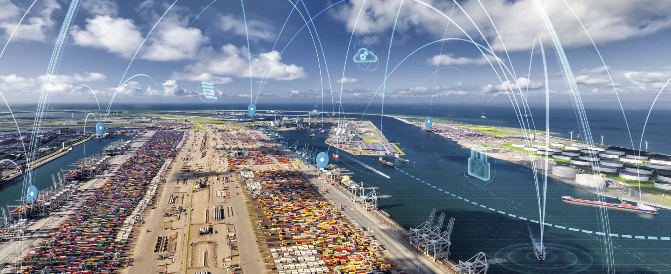
$$y=f(X)$$
Voorspellen van scheeps ongevallen

Slide 18

“Hoe erg is het”
“Wat kost het”
Om onterecht te waarschuwen (FP)?
Om de waarschuwing niet te gegeven terwijl het wel noodzakelijk was (FN)?
Inter-preta-bility
Com-plexity
Perfor-mance
speed
$$ship_did_bam=f(…,…,…)$$
Voorspellen van scheeps ongevallen

